Slide 1
자료구조
10주차 1교시
그래프 구조
1. 그래프의 개요
2. 그래프의 종류
3. 그래프의 표현

Slide 2
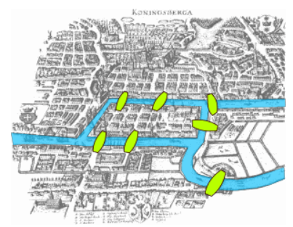
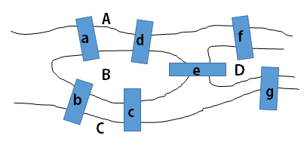
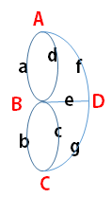

1. 그래프의 개요
1)
그래프(graph)의 개요 및 용어
V
그래프 이론의 배경
쾨니히스베르크시(러시아 칼리닌그라드 주 칼리닌그라드)의 한 가운데는 프레겔 강이 흐르고 있고 여기에는 가운데 섬들과 연결되어있는 일곱 개의 다리가 있다. 그 다리들을한 번씩만 차례로 모두 건널 수 있겠는가?
Koenigsberg 다리 문제를 해결하기 위해 Euler가 처음 사용함
최단거리, 연구계획 분석, 전기회로 분석, 지도 , 도로 등에 이용
방향 그래프는 항공 노선, 선수과목, 작업 스케줄링 등을 구성하는데 쓰임
모든 정점이 짝수 개의 차수(degree)를 갖는다면 모든 다리를 한 번씩만 건너서 도달하는 것이 성립

Slide 3
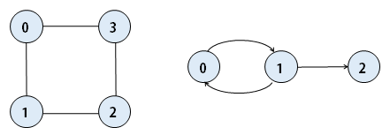
1. 그래프의 개요
1)
그래프(graph)의 개요 및 용어
V
개요
선형 자료구조나 트리 자료구조로 표현하기 어려운 多:多의 관계를 가지는 원소들을 표현하기 위한 자료구조를 말함
그래프 G = (V, E)
V(vertex, 정점) - 공집합이 아닌 그래프에 있는 정점들의 집합(위치의 개념)
E(edge, 간선, 연결선) - 정점을 연결하는 간선들의 집합 (위치간의 관계)
그래프의 예
V(G₁) = {0, 1, 2, 3}, E(G₁) = {(0, 1), (0, 3), (1, 2), (2, 3)}
V(G₂) = {0, 1, 2}, E(G₂) = {<0, 1>, <1, 0>, <1, 2>}
<G₂>
<G₁>

Slide 4
1. 그래프의 개요
1)
그래프(graph)의 개요 및 용어
V
그래프의 ADT
ADT Graph
데이터
공백이 아닌 정점의 유한집합(V)과 간선의 집합(E)
연산자 및 연산내용 // g∈Graph, v, v₁, v₂∈Vertex
Graph create() //공백 그래프를 생성
Graph InsertV(g, v) //정점 v가 삽입된 그래프를 출력
Graph InsertE(g, v₁, v₂) //연결선 (v₁, v₂)가 삽입된 그래프를 출력
Graph DeleteV(g, v) //정점 v가 삭제된 그래프를 출력
Graph DeleteE(g, v₁, v₂) //연결선 (v₁, v₂)가 삭제된 그래프를 출력
Boolean isEmpty(g) //그래프가 공백이면 true, 아니면 false를 출력
Vertex Adjacent(g, v) //정점 v에 인접한 정점을 출력
End Graph

Slide 5
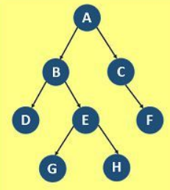
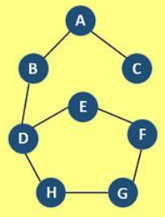
1. 그래프의 개요
1)
그래프(graph)의 개요 및 용어
V
그래프와 트리의 차이
 | 트리 | 그래프
정의 | 방향성이 있는 비순환(acyclic) 그래프의 한 종류 | 정점(vertex)과 정점을 연결하는 간선(edge)으로 구성된 자료구조
순환 (cycle) | 순환이 없음, Self-loop 없음 | 순환/비순환이 있음, Self-loop 가능
방향성 | 방향 그래프 | 방향/비방향 그래프
근노드 | 한 개의 근노드가 존재 | 근노드의 개념이 없음
간선의 수 | 노드의 수가 n일 때 n-1개를 가짐 | 그래프에 따라 간선의 수가 다름(없을 수도 있음)
모델 | 계층적 모델 | 네트워크 모델
관계 | 부모-자식관계(1:n) | 동등관계(n:m)
운행 | DFS, BFS, preorder, inorder, postorder | DFS, BFS
<트리>
<그래프>

Slide 6
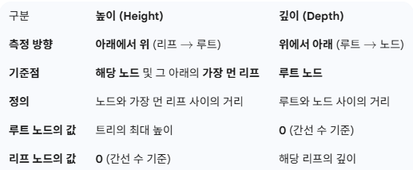
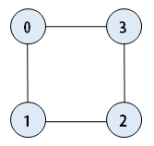
1. 그래프의 개요
1)
그래프(graph)의 개요 및 용어
V
그래프 관련 용어
그래프의 크기
정점의 개수
경로(path)
간선을 따라 갈 수 있는 길(정점)을 순서대로 나열한 것
정점 V_{i}에서 V_{j}까지 간선으로 연결된 정점을 순서대로 나열한 것
경로의 길이(length)
경로상에 있는 간선의 수
단순경로(simple path)
서로 다른 간선들(반복되는 정점이 없음)로 구성된 경로(단, 처음과 끝 정점은 같아도 됨)
오일러 경로(Eulerian trail/path)
그래프에 존재하는 모든 간선(edge)을 한 번만 통과하면서 처음 정점(vertex)으로 되돌아오는 경로
그래프의 모든 정점에 연결된 간선의 개수가 짝수일 때만 오일러 경로가 존재함
<G₁>

Slide 7
1. 그래프의 개요
1)
그래프(graph)의 개요 및 용어
V
그래프 관련 용어
사이클(cycle)
처음과 마지막 정점이 같은 단순경로
인접(adjacent)/부속(incident)
(u, v)가 E(G)의 한 간선이라면 u와 v는 인접(adjacent)했다고 함
간선 (u, v)는 정점 u와 v에 부속(incident)되었다고 함
<G₂>
<G₁>

Slide 8
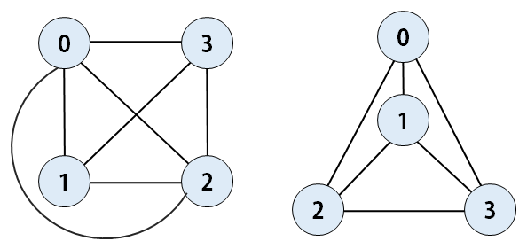
1. 그래프의 개요
1)
그래프(graph)의 개요 및 용어
V
그래프 관련 용어
동형(isomorphic)
2개의 그래프에 대해 한 그래프의 두 노드를 연결하는 간선이 하나이고, 다른 그래프에서 그에 대응하는 노드를 연결하는 간선이 하나뿐일 때를 말함
차수(degree)
정점에 부속한 간선들의 수
진입 차수(in-degree) - 방향 그래프에서 외부에서 오는 간선의 수
진출 차수(out-degree) - 방향 그래프에서 외부로 향하는 간선의 수
<G₄>
<G₃>

Slide 9
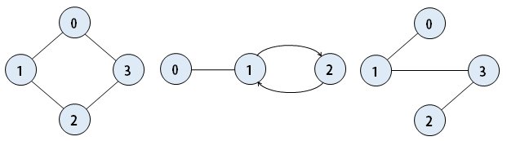
1. 그래프의 개요
1)
그래프(graph)의 개요 및 용어
V
그래프 관련 용어
선행자(predecessor)/후속자(successor)
정점 v를 머리로하는 간선들의 정점들
정점 v를 꼬리로 하는 간선들의 정점들
연결(connected, 경로가 존재함)
v_{i}에서 v_{j}까지 경로가 존재하는 경우 그래프 G는 연결됨
그래프에서 정점 v₁과 v₂까지 경로가 존재하는 경우로서(비방향인 경우 v₂에서 v₁의 경로도 반드시 존재) V(G)에 속한 서로 다른 정점 v_{i}와 v_{j}의 모든 쌍
<G₁>
<G₂>
<G₅>

Slide 10



1. 그래프의 개요
1)
그래프(graph)의 개요 및 용어
V
그래프 관련 용어
연결 요소(connected component)
요소(component) - 그래프 G에서 노드와 간선이 서로 겹치지 않는(independent) 부분 그래프를 G의 요소(component)라고 함 ⇒ <G₆>
연결 요소(connected component) - 요소 가운데 요소 내 모든 노드 쌍에 대해 경로가 존재하는 부분 그래프 S를 G의 연결요소(connected component)라고 함
최대 연결 요소(maximal connected component) - 부분 그래프에서 연결요소 가운데 노드 수가 가장 많은 연결 요소를 의미함
간선의 수
그래프 G의 정점 = n개, 간선= e개, 정점 i의 차수 = d_{i}
<G₂>
<G₆>

Slide 11
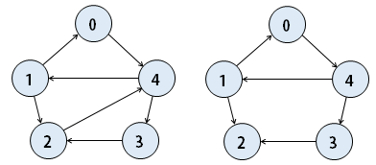

1. 그래프의 개요
1)
그래프(graph)의 개요 및 용어
V
그래프 관련 용어
강력 연결(strongly connected) 그래프
방향 그래프에서 V(G)에 속한 서로 다른 두 정점 u, v의 모든 쌍에 대해서, u에서 v로, 또한 v에서 u로의 방향 경로(directed path)가 존재 ⇒ <G₇>
약한 연결(weakly connected) 그래프
u에서 v까지나 v에서 u까지 어느 하나의 경로만 존재 ⇒ <G₈>
그래프에서 트리(free tree)
정점 v와 w 쌍에 대해 v로부터 w까지의 유일한 경로를 가진 단순 그래프를 말함 ⇒ <G₉>
사이클이 없는 그래프
<G₉>
<G₇>
<G₈>

Slide 12
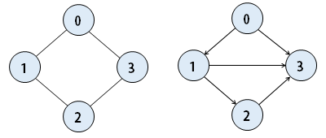
2. 그래프의 종류
1)
다양한 그래프 종류
V
방향과 비방향 그래프
비방향 그래프(undirected graph)
비방향 그래프의 간선은 간선을 통해서 양 방향으로 갈 수 있음
간선을 나타내는 정점의 쌍에 순서가 없음 ⇒ (v₁, v₂) = (v₂, v₁)
방향 그래프(directed graph)
간선을 나타내는 정점의 쌍에 순서가 있음 ⇒ <v₁, v₂> ≠ <v₂, v₁>
간선은 방향을 가지는 정점의 쌍 <u, v>로 표시
u = 꼬리(tail), v = 머리(head)
<G₁>
<G₁₀>

Slide 13
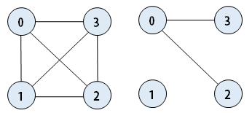
2. 그래프의 종류
1)
다양한 그래프 종류
V
연결 그래프와 비연결 그래프
연결 그래프(connected graph)
서로 다른 모든 쌍의 정점들 사이에 경로가 있는 그래프 = 떨어져있는 정점이 없는 그래프⇒ <G₁₁>
연결 그래프(connected graph)는 하나의 연결요소만을 가짐
비연결 그래프(disconnected graph)
비방향 그래프에서 특정 정점 쌍 사이에 경로가 존재하지 않는 경우 ⇒ <G₁₂>
<G₁₁>
<G₁₂>

Slide 14
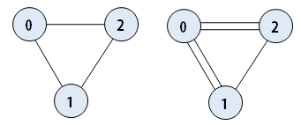
2. 그래프의 종류
1)
다양한 그래프 종류
V
단순 그래프와 다중 그래프
단순 그래프(simple graph)
자기 간선(self edge) 또는 자기 루프(self loop)가 없음 ⇒ <G₁₃>
동일 간선의 중복이 없음
다중 그래프(multigraph)는 제한이 없음
다중 그래프(multigraph)
임의의 두 정점 사이에 2개 이상의 다중 연결선이 존재
다음 사항이 제약되지 않은 그래프 ⇒ <G₁₄>
반드시 트리일 필요는 없지만 트리는 반드시 그래프이어야 함
정점 v₁에서 v₂로 연결된 간선((v₁, v₂), <v₁, v₂>)이 E(G)에 있는 경우에 v₁=v₂라는 조건이 필요함
E(G)는 집합이므로 그래프는 같은 간선을 중복해서 포함하지 않음
<G₁₃>
<G₁₄>

Slide 15
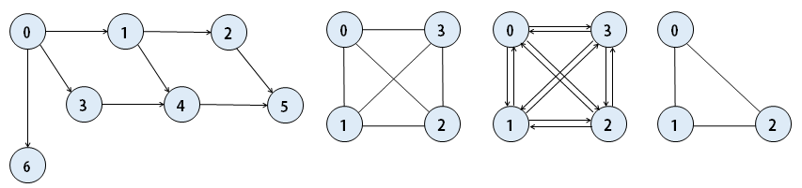
2. 그래프의 종류
1)
다양한 그래프 종류
V
완전 그래프와 부분 그래프
DAG(directed acyclic graph)
방향 그래프에서 사이클이 없는 그래프 ⇒ <G₁₅>
완전 그래프(complete graph)
정점이 n개인 비방향 그래프의 최대의 간선 수 = n(n-1)/2개 ⇒ <G₁₁>
정점이 n개인 방향 그래프의 최대의 간선 수 = n(n-1)개 ⇒ <G₁₆>
부분 그래프(subgraph)
V(G')⊆V(G), E(G')⊆E(G)인 그래프 G'(<G₁₃>)는 G(<G₁₁>)의 부분 그래프
e=6
e=12
<G₁₅>
<G₁₁>
<G₁₆>
<G₁₃>

Slide 16
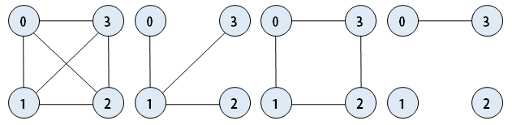
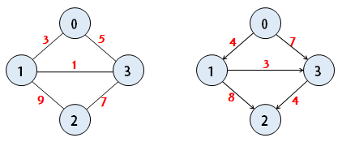
2. 그래프의 종류
1)
다양한 그래프 종류
V
최소/최대 연결 그래프와 가중 그래프
최소/최대 연결 부분그래프(minimal/maximal connected subgraph)
G의 부분 그래프 G'중 다음 조건을 만족하는 것
V(G')=V(G), E(G')⊆E(G)
G'은 연결 그래프, 최소(최대)의 간선의 수를 가짐
가중 그래프(weighted graph)/ 네트워크(network)
정점을 연결하는 간선에 가중치(weight)를 할당한 그래프 ⇒ <G₁₇>, <G₁₈>
<G₁₁>
<G₁₇>
<G₁₈>

Slide 17
3. 그래프의 표현
1)
그래프의 표현 방법
V
컴퓨터의 기억장소에 표현하는 방법
주어진 문제의 기능이나 응용 방법에 따라 다름
순차적 표현
인접 행렬(adjacency matrix)
연결 표현
인접 리스트(adjacency lists)
인접 다중 리스트(adjacency multi-lists)

Slide 18
3. 그래프의 표현
2)
순차적 표현 방법
V
인접 행렬 방법
행렬에 대한 2차원 배열을 사용하는 순차 자료구조 방법
G=(V, E), n(n≥1)인 그래프에 대해 두 정점을 연결한 간선의 유무를 행렬로 저장
n개의 정점을 가진 그래프 ⇒ n×n 정방행렬
행렬의 행 번호와 열 번호 ⇒ 그래프의 정점
행렬 값 ⇒ 두 정점이 인접되어있으면 1, 인접되어있지 않으면 0을 저장
비방향 그래프의 인접 행렬
행 i의 합 = 열 i의 합 = 정점 i의 차수
방향 그래프의 인접 행렬
행 i의 합 = 정점 i의 진출 차수
열 i의 합 = 정점 i의 진입 차수

Slide 19
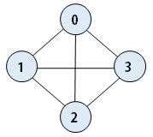
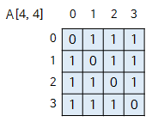

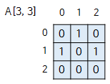

3. 그래프의 표현
2)
순차적 표현 방법
V
인접 행렬 방법의 예
<G₁₁> 0행의 합 = 0열의 합 = 정점 0의 차수 = 3
<G₂> 1행의 합 = 정점 1의 진출차수 = 2, 1열의 합 = 정점 1의 진입차수 = 1
<G₁₁>
<G₂>

Slide 20
3. 그래프의 표현
2)
순차적 표현 방법
V
인접 행렬 방법의 특징
n개의 정점을 가지는 경우 n×n(=n² 비트)개의 기억공간을 사용
정점의 개수에 비해 간선의 개수가 적은 희소 그래프에 대한 인접 행렬은 희소 행렬이 되어 기억공간의 낭비가 발생함
비방향 그래프
두 개의 정점이 서로 인접/부속되어 A[i, j] =A[j, i]이므로 대칭적임(대칭 행렬)
간선의 수=m일 경우 비방향 그래프 G에서 1의 개수 = 2m
대칭 행렬이기 때문에 기억장소를 절반(상위 삼각 또는 하위 삼각만 저장)으로 절약 할 수 있음)

Slide 21
3. 그래프의 표현
2)
순차적 표현 방법
V
인접 행렬 방법의 특징
방향 그래프
<v_{i}, v_{j}>와 <v_{j}, v_{i}>가 서로 다른 간선이기 때문에 인접 행렬은 대칭이 아닐 수 있음
1의 개수는 간선의 수 = m
시간 복잡도
최악의 수행시간 = Ο(n²) - 그래프 G에 있는 간선의 수를 확인하기 위해 행렬 내의 n²개 항들의 조사가 필요
간선이 많지 않을 경우(= 대부분 배열의 각 항은 0)
Ο(e+n)이 되도록 할 수 있음 - e는 G에 속하는 간선의 수(e << n²/2)

Slide 22
3. 그래프의 표현
2)
순차적 표현 방법
V
인접 행렬 방법의 구현
그래프의 인접 행렬 생성과 출력 프로그램
프
로
그
램
#include <stdio.h>
int N, M; //정점의 수 = N, 간선의수= M
void createAdjMatrix(int Adj[][N + 1], int arr[][2]) {
int i, j;
for (i = 0; i < N + 1; i++) {// 인접 행렬을 0으로 초기화
for (j = 0; j < N + 1; j++) {
Adj[i][j] = 0;
}
}
for (i = 0; i < M; i++) { //인접 행렬에 대한 배열을 운행
int x = arr[i][0]; //간선 (x, y)을 찾음
int y = arr[i][1];
Adj[x][y] = 1; //간선의 값을 1로 변경
Adj[y][x] = 1; }
}

Slide 23
3. 그래프의 표현
2)
순차적 표현 방법
V
인접 행렬 방법의 구현
그래프의 인접 행렬 생성과 출력 프로그램
프
로
그
램
void printAdjMatrix(int Adj[][N + 1]) {//생성된 인접 행렬을 출력
int i, j;
for (i = 1; i < N + 1; i++) { //인접 행렬에 대한 배열 Adj[ ][ ]운행
for (j = 1; j < N + 1; j++) {
printf("%d ", Adj[i][j]);
}
printf("\n");
}
}

Slide 24
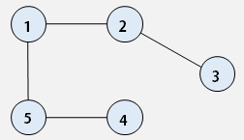
3. 그래프의 표현
2)
순차적 표현 방법
V
인접 행렬 방법의 구현
그래프의 인접 행렬 생성과 출력 프로그램
프
로
그
램
int main() {
N = 5; //정점의 수
int arr[][2] = { { 1, 2 }, { 2, 3 }, { 4, 5 }, { 1, 5 } }; //주어진 간선
M = sizeof(arr) / sizeof(arr[0]); //간선의 수
int Adj[N + 1][N + 1]; //인접 행렬의 배열
createAdjMatrix(Adj, arr);
printAdjMatrix(Adj);
return 0;
}
실
행
결
과
0 1 0 0 1
1 0 1 0 0
0 1 0 0 0
0 0 0 0 1
1 0 0 1 0

Slide 25
3. 그래프의 표현
3)
연결 표현 방법
V
인접 리스트 방법
인접 행렬의 n개의 행에 대해 각각 n개의 단일 연결리스트로 표현하는 방법
그래프 G의 각 정점에 대해 하나의 리스트가 존재
각 정점의 차수만큼 노드를 연결
리스트 내의 노드들은 인접 정점에 대해서 오름차순으로 연결
인접 리스트의 각 노드의 구조
정점을 저장하는 필드
다음 인접 정점을 연결하는 연결 필드
정점의 헤드 노드
정점에 대한 인접 리스트의 시작을 표현
특정 정점에 대한 인접 리스트에 임의의 접근을 쉽게 할 수 있도록 순차적으로 할당

Slide 26
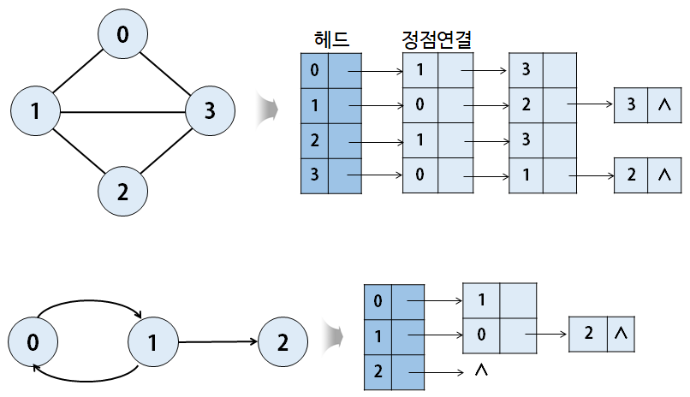
3. 그래프의 표현
3)
연결 표현 방법
V
인접 리스트 방법의 예
n개의 정점과 e개의 간선을 가진 비방향과 방향 그래프의 인접 리스트 생성
<G₁₉>
<G₂>

Slide 27
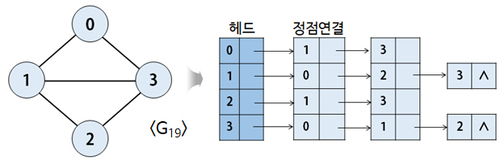
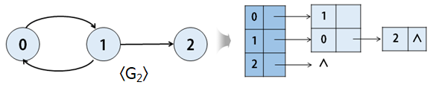
3. 그래프의 표현
3)
연결 표현 방법
V
인접 리스트 방법의 특징
n개의 정점과 e개의 간선을 가질 경우의 공간 복잡도
비방향 그래프 - n개의 헤드 노드와 2e개의 리스트 노드가 필요
방향 그래프 ⇒ n개의 헤드 노드와 e개의 리스트 노드가 필요
임의의 정점의 차수 = 정점의 인접 리스트에 있는 노드 수
그래프 G에서 두 정점을 연결하는 간선의 존재여부(정점의 차수, 전체 간선의 수)를 알아내는데 걸리는 시간 복잡도 ⇒ Ο(e+n)
간선 (i, j)의 존재여부 - 인접 리스트에서의 정점 i의 연결 리스트를 탐색해야 하므로 연결리스트의 노드의 수만큼, 즉 정점의 차수 만큼의 시간이 필요
모든 간선의 수 - 헤더 노드를 포함하여 모든 인접 리스트를 조사

Slide 28
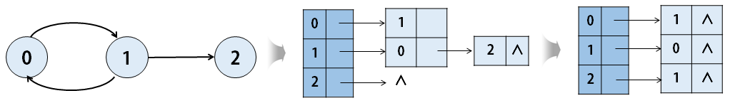
3. 그래프의 표현
3)
연결 표현 방법
V
인접 리스트 방법의 특징
방향 그래프인 경우
리스트에서 노드의 수 = e
어떤 정점의 진출차수 = 인접 리스트에 있는 노드의 수
인접한 모든 정점(진입 차수)을 반복하여 접근할 필요가 있는 경우에는 인접 리스트에 대한 또 다른 리스트의 집합(역 인접 리스트)가 필요
역인접 리스트 - 방향 그래프에서 각 정점에 대한 그 정점으로 돌아오는 연결선과 인접한 정점들로 구성된 것
방향 그래프의 경우 역인접 리스트를 이용하여 진입 차수를 구함
<G₂>

Slide 29
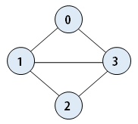
3. 그래프의 표현
3)
연결 표현 방법
V
인접 리스트 방법의 특징
그래프 <G₂₀> 대한 배열의 순차 표현
배열의 크기 – n+2e+1
배열의 0~n-1까지 자리는 각 정점별 인접 리스트의 시작 위치를 나타냄
배열의 n번째 자리는 배열의 크기를 나타냄
이후 n+1 ~ n+2e +1 -1 자리까지는 각 정점의 인접 리스트를 포함
정점 = 4개, 간선 = 5개이기 때문에 배열의 크기 = 15
배열 [7], [8], [9]에는 1번 정점의 인접 리스트를 포함
<G₂₀>

Slide 30
3. 그래프의 표현
3)
연결 표현 방법
V
인접 리스트 방법의 구현
그래프의 인접 리스트 생성과 출력 프로그램
프
로
그
램
#include <stdio.h>
#include <stdlib.h>
struct AdjListNode { //노드의 구조
int dest;
struct AdjListNode* next;
};
struct AdjList { //인접 리스트의 구조
struct AdjListNode *head;
};
struct Graph { //그래프(인접 리스트)의 구조 표현
int V; //정점의 수
struct AdjList* array;
};

Slide 31
3. 그래프의 표현
3)
연결 표현 방법
V
인접 리스트 방법의 구현
그래프의 인접 리스트 생성과 출력 프로그램
프
로
그
램
struct AdjListNode* newAdjListNode(int dest) { //새로운 인접 리스트 노드의 생성
struct AdjListNode* newNode = (struct AdjListNode*) malloc(sizeof(struct AdjListNode));
newNode->dest = dest;
newNode->next = NULL;
return newNode;
}
struct Graph* createGraph(int V) { //정점 V들로 구성된 그래프 생성
struct Graph* graph = (struct Graph*) malloc(sizeof(struct Graph));
graph->V = V;
// 인접 리스트 배열(크기=정점의 수) 생성
graph->array = (struct AdjList*) malloc(V * sizeof(struct AdjList));
// 헤드 노드를 NULL로 초기화(비어있는 인접 리스트 생성)

Slide 32
3. 그래프의 표현
3)
연결 표현 방법
V
인접 리스트 방법의 구현
그래프의 인접 리스트 생성과 출력 프로그램
프
로
그
램
int i;
for (i = 0; i < V; ++i)
graph->array[i].head = NULL;
return graph;
}
void addEdge(struct Graph* graph, int src, int dest) { //비방향 그래프의 간선 추가
struct AdjListNode* newNode = newAdjListNode(dest);
newNode->next = graph->array[src].head;
graph->array[src].head = newNode;
newNode = newAdjListNode(src);
newNode->next = graph->array[dest].head;
graph->array[dest].head = newNode;
}

Slide 33
3. 그래프의 표현
3)
연결 표현 방법
V
인접 리스트 방법의 구현
그래프의 인접 리스트 생성과 출력 프로그램
프
로
그
램
void printGraph(struct Graph* graph) { //그래프의 인접 리스트 출력
int v;
for (v = 0; v < graph->V; ++v) {
struct AdjListNode* pCrawl = graph->array[v].head;
printf("\n 인접 리스트의 정점 %d\n head ", v);
while (pCrawl) {
printf("-> %d", pCrawl->dest);
pCrawl = pCrawl->next;
}
printf("\n");
}
}

Slide 34
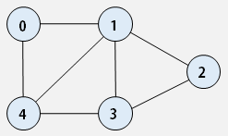
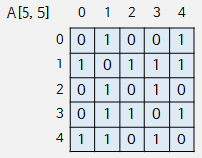
3. 그래프의 표현
3)
연결 표현 방법
V
인접 리스트 방법의 구현
그래프의 인접 리스트 생성과 출력 프로그램
프
로
그
램
int main() {
int V = 5;
struct Graph* graph = createGraph(V);
addEdge(graph, 0, 1);
addEdge(graph, 0, 4);
addEdge(graph, 1, 2);
addEdge(graph, 1, 3);
addEdge(graph, 1, 4);
addEdge(graph, 2, 3);
addEdge(graph, 3, 4);
printGraph(graph);
return 0;
}

Slide 35
3. 그래프의 표현
3)
연결 표현 방법
V
인접 리스트 방법의 구현
그래프의 인접 리스트 생성과 출력 프로그램
실
행
결
과
인접 리스트의 정점 0
head -> 4-> 1
인접 리스트의 정점 1
head -> 4-> 3-> 2-> 0
인접 리스트의 정점 2
head -> 3-> 1
인접 리스트의 정점 3
head -> 4-> 2-> 1
인접 리스트의 정점 4
head -> 3-> 1-> 0

Slide 36
3. 그래프의 표현
3)
연결 표현 방법
V
인접 다중 리스트 방법
특정한 간선이 중복해서 조사하는 단점을 피하기 위해 인접 리스트의 노드들이 몇 개의 리스트에 의해 공유되는(노드들이 여러 리스트들을 공용하는 리스트)방법
비방향 그래프의 인접 리스트에 의한 표현
각 간선(v_{i}, v_{j})는 두 개의 방향으로 표현할 수 있음
하나가 v_{i}에 대한 리스트에서 표현되면 다른 하나는 v_{j}에 대한 리스트에서 표현할 수 있음 ⇒ 그 간선이 부속한 두 노드 각각에 대한 인접 리스트들에 속하는 두 개의 리스트로 표현할 수 있음

Slide 37
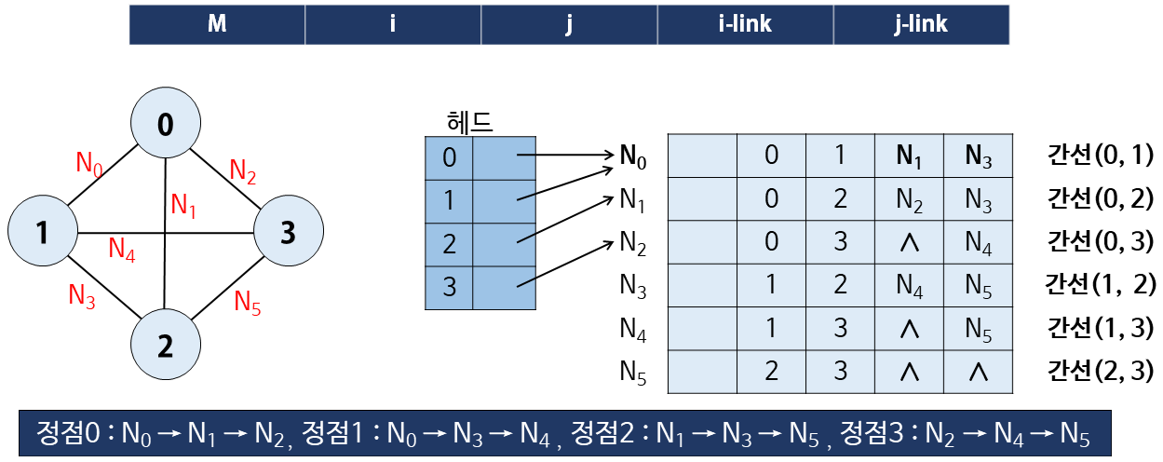
3. 그래프의 표현
3)
연결 표현 방법
V
인접 다중 리스트 방법의 예
인접 다중 리스트의 간선 (i, j)에 대한 노드 구조
M = 간선이 이미 검사되었는지 여부를 표시하는 마크 비트
i-link = 정점 i에 대한 연결
j-link = 정점 j에 대한 연결
마크 필드 m을 제외하면 필요한 기억장소는 정상적인 인접 리스트와 동일
각 간선에 부속된 정점
<G₁₁>

Slide 38
학습정리
그래프는 선형 자료구조나 트리 자료구조로 표현하기 어려운 多:多의 관계를 가지는 원소들을 표현하기 위한 자료구조를 말한다.
그래프를 표현하는 방법에는 주어진 문제의 기능이나 응용 방법에 따라 인접 행렬(adjacency matrix), 인접 리스트(adjacency lists), 인접 다중리스트(adjacency multi-lists)로 표현할 수 있다.

Slide 39
참고문헌
본 강좌 자료는 자바로 배우는 쉬운 자료구조(한빛아카데미 , 2009), C언어로 쉽게 풀어 쓴 자료구조(생능출판사 , 2014), 그리고 인터넷의 다양한 참조자료 등의 내용을 출처로 작성하였음을 알리는 바입니다.

